Slide 1
OdCom – Messprogramm zur Erhebung von Gesundheitsparametern
Forschungsverbund Public Health Sachsen
OdCom - Objektivierung der Geruchsbeschwerden im sächsisch-tschechischen Grenzgebiet
OdCom - Objektivizace stížností na zápach v česko-saském pohraničí
Regionalkonferenz /Regionální Konference
Ústí nad Labem, 12. April 2018

Slide 2
Inhalt
Messprogramm zur Erhebung von Gesundheitsparametern
  Konzept
  Methoden
  Telefonische Bevölkerungsbefragung
  Erste Ergebnisse
  Postalische Befragung im Kerngebiet
  Vorläufiges Fazit

Slide 3
          Messprogramm zur Erhebung von Gesundheitsparametern
          Konzept

Slide 4
Messprogramm Gesundheitsparameter
Konzept
Ziel
Neben Messungen von Luftschadstoffen und Auswertung von Gesundheitsstatistiken, soll die Bevölkerung im Mittelpunkt der Forschung stehen.
  Wie stark und häufig sind die Belastungen?
  Wer ist belastet?
  Wie hängen die von der Bevölkerung berichteten Belastungen mit den Luftmesswerten zusammen?
Methoden
Gruppendiskussionen mit der Bevölkerung vor Ort
Schriftliche Befragung der Einwohner des Kerngebiets
Telefonische Befragung der Bevölkerung des gesamten Untersuchungsgebietes
Analyse von Routinedaten/Daten der Gesundheitsstatistik
  z.B. Verknüpfung von Messdaten von Luftschadstoffen/Geruchsereignissen mit Daten der Krankenhausstatistik

Slide 5
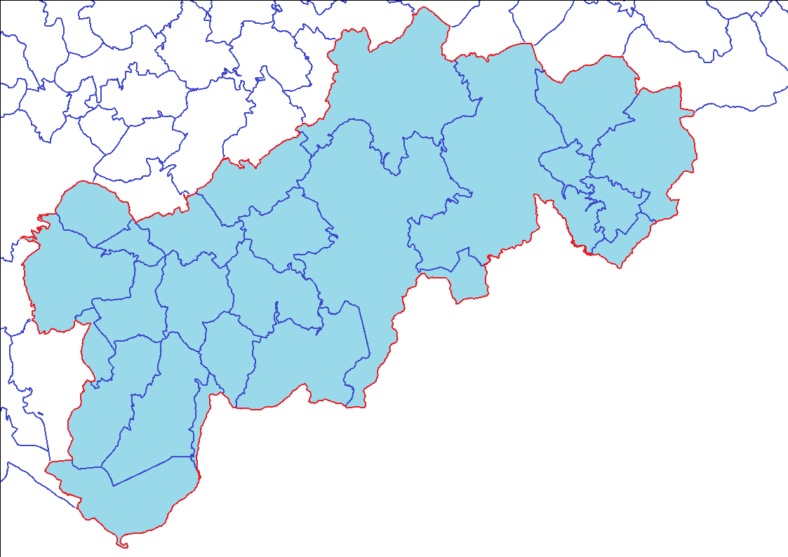
Messprogramm Gesundheitsparameter
Methoden
Untersuchungsgebiet
Gemeinden mit regelmäßigen Geruchsmeldungen
Quelle: Staatsbetrieb Geobasisinformation und Vermessung Sachsen (GeoSN)

Slide 6
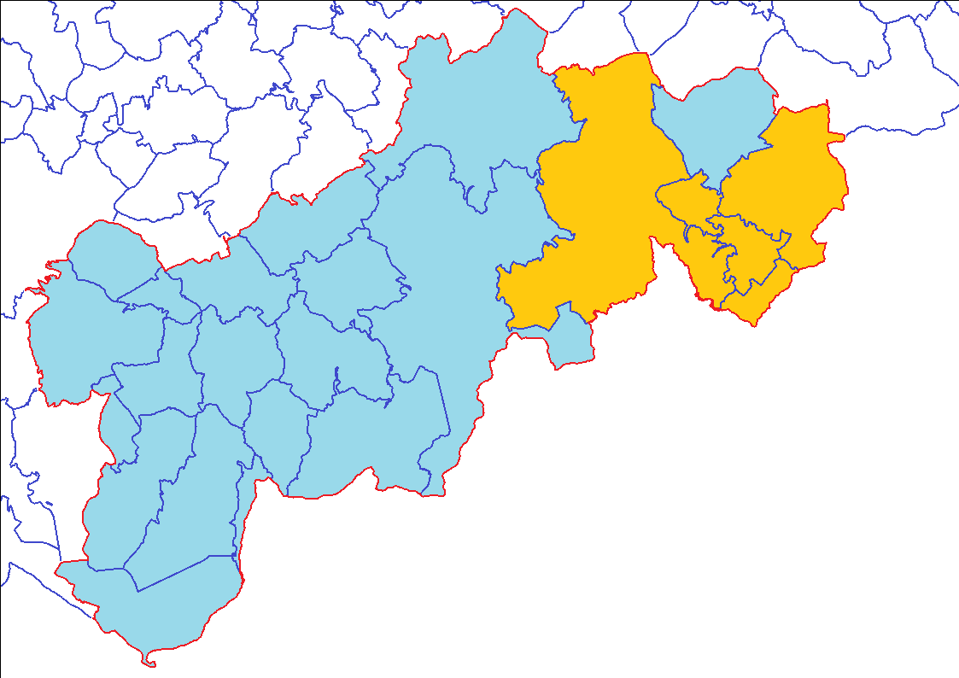
Messprogramm Gesundheitsparameter
Methoden
Untersuchungsgebiet
Gemeinden mit regelmäßigen Geruchsmeldungen
Gebiet der postalischen Befragung
Gemeinden mit den meisten Geruchsmeldungen
  Deutschneudorf, Heidersdorf, Neuhausen, Olbernhau/Pfaffroda und Seiffen
  Gebiet der telefonischen Befragung
Gesamtes Gebiet wurde befragt
  Trennung in Kern- und Randgebiet
Quelle: Staatsbetrieb Geobasisinformation und Vermessung Sachsen (GeoSN)

Slide 7
Messprogramm Gesundheitsparameter
Methoden
Postalische Befragung (anstelle der Patientenbefragung)
Begrenzung auf das Gebiet mit den meisten Geruchsmeldungen
Zufallsauswahl jedes vierten Einwohners in den Gemeinden Deutschneudorf, Heidersdorf, Neuhausen, Olbernhau/Pfaffroda und Seiffen
postalische Einladung zur Teilnahme an der Befragung (Papierfragebogen oder alternativ online)
Fragen
  zur Wahrnehmung von Geruchsereignissen und Umweltbelastungen
  zur Selbsteinschätzung des gesundheitlichen Lebensqualität
  zu gesundheitlichen Belastungen
Befragungszeitraum: Mitte Februar bis Ende März
Sehr hoher Rücklauf (Stand 11. April: 50,5 %)
Auswertung erfolgt in den kommenden Monaten

Slide 8
Messprogramm Gesundheitsparameter
Methoden
Telefonische Bevölkerungsbefragung
Ziel:
  Direkte Einbindung der Bevölkerung in den Betroffenen Gebieten
  Erfasst werden soll, wie sich Belastungen auswirken und welche Beschwerden auftreten
Methode
  Kontaktierung der Bevölkerung via Telefon: Auswahl durch zufällige Generierung von Telefonnummern im Untersuchungsgebiet zwischen Oberwiesenthal und Neuhausen
  500 erfolgreich abgeschlossene Interviews
Fragen
  zur Wahrnehmung von Geruchsereignissen und Umweltbelastungen
  zu wahrgenommenen, evtl. daraus resultierenden gesundheitlichen Belastungen
Befragungszeitraum: 29. Januar 2018 bis 12. März 2018
Detaillierte Auswertung erfolgt in den kommenden Monaten

Slide 9
          Telefonische Bevölkerungsbefragung
          Erste Ergebnisse

Slide 10
Telefonische Bevölkerungsbefragung
Erste Ergebnisse
Was denken Sie über die Luftqualität im Erzgebirge, über eine längere Zeit:
Hat sich die Luftqualität im Vergleich zum Beginn der 1990er Jahre…?
Verbessert
Nicht geändert
Verschlechtert

Slide 11
Telefonische Bevölkerungsbefragung
Erste Ergebnisse
Welcher der beiden Aussagen würden Sie eher zustimmen?
Person A:
Durch die Industrieanlagen in Tschechien ist die Luft im Erzgebirge belastet. Ich sorge mich auf Grund der Luft um meine Gesundheit und die Gesundheit unserer Kinder.
Person B:
Das Erzgebirge ist ein dünnbesiedeltes Gebiet mit guter Luft. Ich sorge mich nicht um meine Gesundheit und die meiner Kinder, wenn ich an die Luft denke.

Slide 12
Telefonische Bevölkerungsbefragung
Erste Ergebnisse
Wie häufig sprechen Sie in Ihrem Alltag über das Thema mit Freunden, Familie oder Kollegen?
Häufig
Manchmal
Selten
Nie

Slide 13
Telefonische Bevölkerungsbefragung
Erste Ergebnisse
Gibt es Maßnahmen oder Verhaltensänderungen, die Sie in Ihrem Alltagsleben ergreifen, wenn unangenehme Geruchsereignisse auftreten?
Andere Maßnahmen:
  Betroffene Gegend verlassen
  Wäsche nicht im Freien aufhängen
  Kinder im Haus lassn
  Medikamente

Slide 14
Telefonische Bevölkerungsbefragung
Erste Ergebnisse
Es gibt eine zentrale Meldestelle zur Erfassung von Geruchsereignissen. Haben Sie schon einmal von dieser Meldestelle gehört?
Falls ja:
  Haben Sie dort schon einmal ein Geruchsereignis gemeldet?

Slide 15
          Postalische Befragung
          Vorläufiges Fazit

Slide 16
Postalische Befragung
Vorläufiges Fazit
Wie groß ist das Ausmaß der gesundheitlichen Belastungen?
  Wie schätzen die Befragten ihre gesundheitliche Lebensqualität ein?
  Welche gesundheitlichen Beschwerden treten auf?
  Wo liegen die Ursachen für gesundheitliche Beschwerden?
Alle Ergebnisse sind vorläufig und noch nicht endgültig.
Ursachen für gesundheitliche Beschwerden:
  Bisherige Auswertungen weisen darauf hin, dass kein direkter Zusammenhang zwischen Exposition und Gesundheitsempfinden besteht.
  Zusammenhang wird durch Angst vor Luftschadstoffen und Allgemeiner Umweltbesorgnis signifikant.

Slide 17
Postalische Befragung
Vorläufiges Fazit
Sollten sich die bisherigen Ergebnisse bestätigen:
  Die Bevölkerung sollte (noch) besser über Luft, Geruch und Schadstoffe aufgeklärt werden.
  Wenn Ängste zerstreut werden können, kann das Gesundheitsempfinden der Bevölkerung nachhaltig verbessert werden.
  Bevölkerung sollte auch über Folgen z. B. des Hausbrands informiert werden (eigener Einfluss auf die Luftqualität).
  Luftqualität muss nichtsdestotrotz weiter kontrolliert werden.
  Saubere Luft als Selbstverständlichkeit.

Slide 18
Kontakt
Studien- / Projektleitung
Prof. Dr. Joachim Fauler
Forschungsverbund Public Health
Medizinische Fakultät
Technische Universität Dresden
Studien- / Projektleitung
Dipl.-Soz. Martin Otto Jasmin Kadel, M.A.
Telefon: 0049 351 3177 245 Telefon: 0049 351 3177 247
Fax: 0049 351 3177 170 Fax: 0049 351 3177 170
E-Mail: martin.otto@tu-dresden.de E-Mail: jasmin.kadel@tu-dresden.de
Dr. Anja Zscheppang (zur Zeit in Elternzeit)

